Slide 1
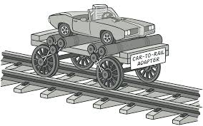
Het design pattern Adapter

Slide 2
1. Wat is het design Adapter ?
2. Waar wordt het design Adapter toegepast ?
3. Hoe wordt het design Adapter geïmplementeerd ?
4. Voorbeelden implementatie
5. Vragen ?

Slide 3

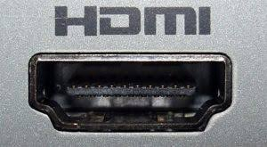

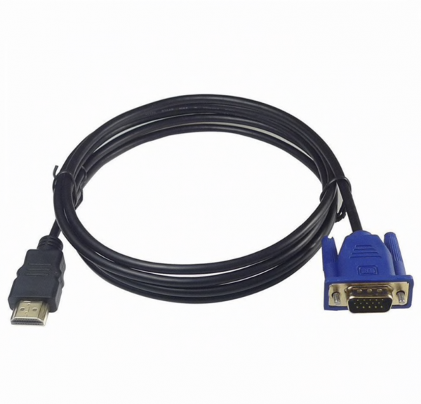

1. Wat is het design Adapter?

Slide 4
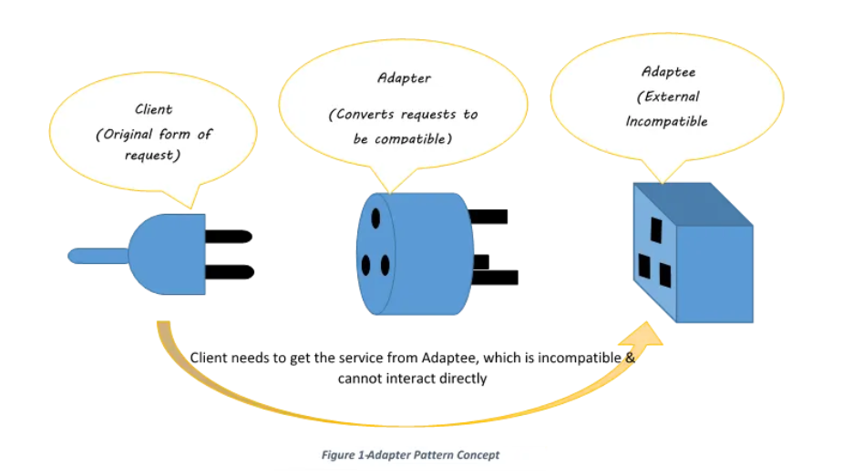
Wat is het design Adapter?

Slide 5
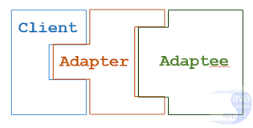
1.Wat is het design Adapter?

Slide 6
2. Waar wordt het design Adapter toegepast ?
Het Adapter-design wordt gebruikt om de interface van de ene klasse om te zetten in de interface van een andere klasse.

Slide 7



Voorbeeld
X
Applicatie
JPA TO JPA X Adapter
ORM X

Slide 8
3. Hoe wordt het design Adapter geimplementeerd ?
object adapter pattern
class adapter pattern

Slide 9
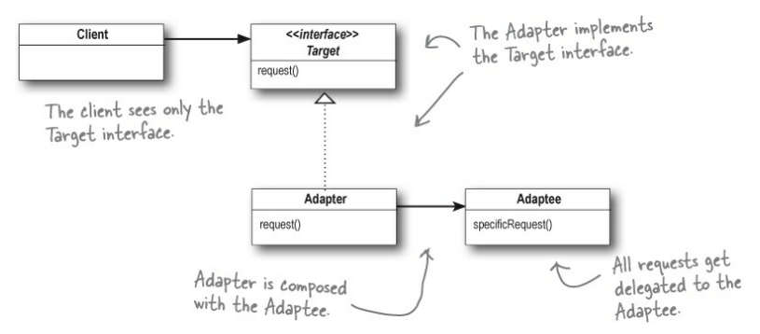
object adapter pattern

Slide 10
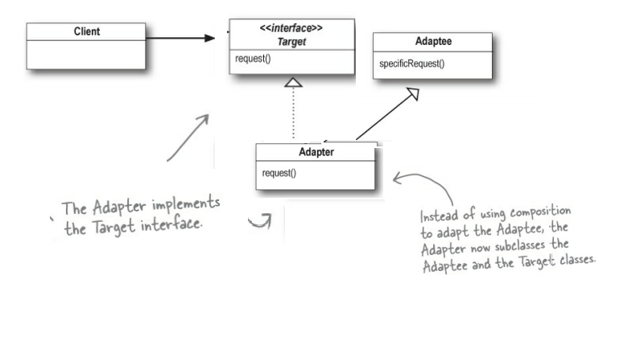
class adapter pattern

Slide 11
4. Voorbeelden implementatie

Slide 12
Bronnen

